Slide 1

珠峰培训
轻松学习html+css

Slide 2
网页的基本组成
HTML：超文本标记语言，是使用标记标签来描述网页的一种语言，且并不是一种编程语言，它包括文本、图片、音视频
CSS：层叠样式表，是为了解决内容与表现分离的问题，提高工作效率，
JS： 是一种轻量级的编程语言，B课程会详细讲解。

Slide 3
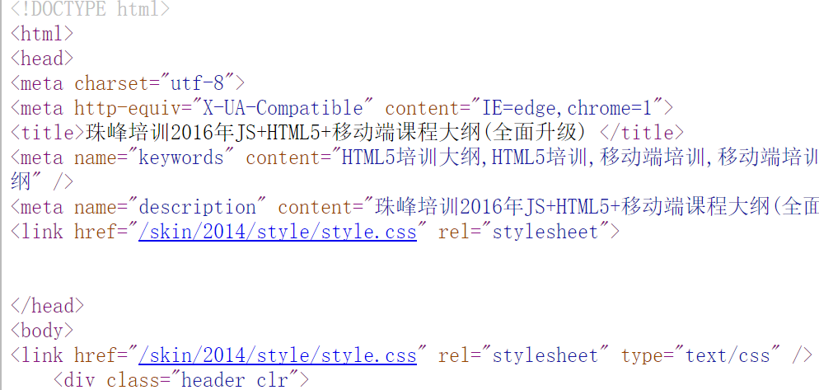
什么是HTML
HTML：超文本标记语言，不是一种编程语言，而是一种标记语言，是由一套标记标签组成，使用标记标签来描述网页。

Slide 4
html文档类型
<!DOCTYPE> 声明帮助浏览器正确地显示网页。
HTML 也有多个不同的版本，只有完全明白页面中使用的确切 HTML 版本，浏览器才能完全正确地显示出 HTML 页面。<!DOCTYPE> 不是 HTML 标签。它为浏览器提供一项信息（声明），即 HTML 是用什么版本编写的。
HTML5：<!DOCTYPE html>
HTML 4.01：<!DOCTYPE HTML PUBLIC "-//W3C//DTD HTML 4.01 Transitional//EN"
"http://www.w3.org/TR/html4/loose.dtd">

Slide 5
html头部--<head>元素
<head> 元素是所有头部元素的容器。<head> 内的元素包含脚本，样式表，提供元信息等。
绝大多数文档头部包含的数据都不会真正作为内容显示
以下标签都可以添加到 head 部分：<title>、<link>、<meta>、<script> 以及 <style>。
<head>
<meta charset="UTF-8">
<title></title>
<link rel="stylesheet" href="css/style.css" type="text/css"/>
  ... ...
</head>

Slide 6
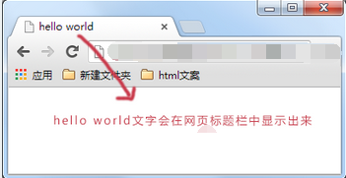
html头部
<head>
<title>hello world</title>
</head>
针对搜索引擎的关键词：
下面的 meta 元素定义页面的描述：
<meta name="description" content="描述页面信息" />
下面的 meta 元素定义页面的关键词：
<meta name="keywords" content="HTML, CSS, 珠峰培训" />
声明文件的编码：（gb2312/utf-8）
<meta http-equiv="Content-Type" content="text/html;charset=UTF-8">

Slide 7
标签语法
标签由英文尖括号“<”和“>“括起来，如<html>就是一个标签;
html中的标签一般都是成对出现的，分开始标签和结束标签。结束标签比开始标签多了一个“/”，如<p></p>;
标签与标签之间是可以嵌套的，但先后顺序必须保持一致，如：<div><p></p></div>;
HTML标签不区分大小写，<h2>和<H2>是一样的，但建议小写，因为大部分程序员都以小写为准。

Slide 8
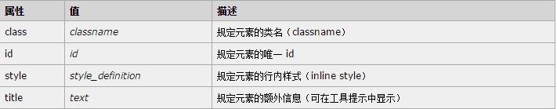
html标签属性
HTML 标签可以拥有属性。属性提供了有关 HTML 元素的更多的信息。
属性总是以名称/值对的形式出现，比如：name="value"。
属性总是在 HTML 元素的开始标签中规定。
实例：<a href="http://www.zhufengpeixun.cn/" title="This is a link">This is a link</a>

Slide 9
标签语义化
根据内容的结构化（内容语义化），选择合适的标签（代码语义化）便于开发者阅读和写出更优雅的代码的同时让浏览器的爬虫和机器很好地解析--也就是说合适的标签做合适的事情
详细链接：http://www.cnblogs.com/freeyiyi1993/p/3615179.html
html5详细链接：http://www.html5jscss.com/html5-semantics-section.html
面试之前看一下

Slide 10
css--层叠样式表
Cascading Style Sheets
CSS1
作为一项W3C推荐，CSS1发布于 1996年12月17 日。1999 年1月11日，此推荐被重新修订。
CSS2
作为一项 W3C 推荐，CSS2发布于 1999年1月11日。CSS2添加了对媒介（打印机和听觉设备）和可下载字体的支持。
CSS3
CSS3 计划将 CSS 划分为更小的模块。

Slide 11
html文件引用css样式
行内样式（内联式）：写在尖括号内部的css样式
<p style="color: red; ">text</p>
内嵌式（嵌入式）：写在<head></head>标签内
<head>
<style type="text/css">body {background-color: red}</style>
</head>
外联式：写在<head></head>内，用link或@import引入的样式
<head>
<link rel="stylesheet" type="text/css" href="mystyle.css">---链接式
@import "index.css";---导入式
</head>

Slide 12
css语法
三种方法的优先级
一般来说行内样式（内联式）>内嵌式（嵌入式）>外联式
但是嵌入式>外部式有一个前提：嵌入式css样式的位置一定在外部式的后面。如<link href="style.css" ...>代码在<style type="text/css">...</style>代码的前面
总结来说，就是--就近原则（离被设置元素越近优先级别越高）。
css 样式由选择符和声明组成，而声明又由属性和值组成，属性和值由{}包起来，每一个属性和值结束后都使用；分隔开
如：p{font-size:14px;color:red;}

Slide 13
css调取元素的方式-选择器
标签调取--使用标签本身的名字进行调取
如h1，p，div等
类名调取--通过给元素增加类名调取
如<div class="box">
id调取--通过给元素增加id名称调取
如<div id="box">
调取元素的名称就是选择器

Slide 14
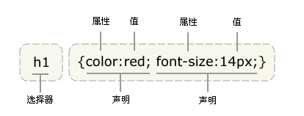
选择器
选择器{属性名:属性值; }
在{}之前的部分就是“选择器”，“选择器”指明了{}中的“样式”的作用对象.
body{height:100px;}

Slide 15
选择器分类--标签选择器
标签选择器（元素选择器）
标签选择器其实就是html代码中的标签。如<html>、<body>、<h1>、<p>、<img>等。
div{
font-size:14px;
line-height:1.6em;
}

Slide 16
选择器分类--类选择器
类选择器
类选择器在css样式编码中是最常用到的，是通过html中的class名称来获取相应的元素。
例如：
html：<span class="content">珠峰培训</span>
css：.content{color:red;}
注意：1、类前面要加入一个英文圆点
2、不能以数字开头（它无法在 Mozilla 或 Firefox 中起作用）

Slide 17
选择器分类--id选择器
id选择器
id 选择器可以为标有特定 id 的 HTML 元素指定特定的样式。例如：
html：<span id="content">珠峰培训</span>
css：#content{color:red;}
注意：1、类前面要加入一个英文#号
2、id 属性只能在每个 HTML 文档中出现一次

Slide 18
类选择器和id选择器的区别
相同点：可以应用于任何元素
不同点：
1、ID选择器只能在文档中使用一次，类选择器可以使用多次
2、可以使用类选择器词列表方法为一个元素同时设置多个样式，例如，<span class="box1 box2">，id选择器是不可以的

Slide 19
基本选择器的优先级
同一个标签，同一个css属性去设置值的时候，我们才去看优先级
id选择器>类选择器>标记选择器
<p class="special" id="only"> 我是文字</p>
<style>
p{color: red; }
.special{ color: blue;}
#only{ color: green;}
</style>

Slide 20
后代选择器和子选择器
包含(后代)选择器，即加入空格,用于选择指定标签元素下的后辈元素。如 .first p{color:red;}
后代选择器可以是多个层级，如 .first div p span{color:red;}
还有一个比较有用的选择器子选择器，即大于符号(>),用于选择指定标签元素的第一代子元素。如.heaer>li{border:1px solid red;}
这行代码会使class名为food下的子元素li加入红色实线边框
>作用于元素的第一代后代，空格作用于元素的所有后代

Slide 21
并集选择器和交集选择器
并集选择器
h1,h2,h3,h4,h5,h6 {color: green;}
从上面的例子可以看出，几个拥有相同属性的元素可以分到一个组内，使用逗号隔开（注意所有css中的符号都为英文符号）
交集选择器
h1.class{color: green;}

Slide 22
其他选择器
通用选择器（不推荐使用）
ps：*{padding:0;margin:0;}
伪类选择符:它允许给html不存在的标签（标签的某种状态）设置样式
ps：a:hover{color:red;}
到目前为止，可以兼容所有浏鉴器的“伪类选择符”就是 a 标签上使用 其实 :hover 可以放在任意的标签上，比如说 p:hover，但是它们的兼容性差，所以比较常用的还是 a:hover 的组合。

Slide 23
继承
html
head
body
titled
ul
li
li
li
CSS样式表继承指的是，特定的CSS属性向下传递到子孙元素
继承特性最典型的应用通常发挥在整个网页的样式预设，在全局样式中去掉默认样式，是最典型的例子
自己设置的属性要比继承的优先级高

Slide 24
css继承的特殊性
当多种样式混合应用（多个规则）都能应用于同一个元素时权重越高的样式将被优先采用。
规则：标签的权值为1，类选择符的权值为10，ID选择符的权值最高为10，继承权值为0.1
p{color:red;} /*权值为1*/
p span{color:green;} /*权值为1+1=2*/
.warning{color:white;} /*权值为10*/
p span.warning{color:purple;} /*权值为1+1+10=12*/
#footer .note p{color:yellow;} /*权值为100+10+1=111*/

Slide 25
css样式层叠
如果在html文件中对于同一个元素可以有多个css样式存在并且这多个css样式具有相同权重值时，需要样式层叠来解决
根据这些css样式的前后顺序来决定，处于最后面的css样式会被应用（最后的样式覆盖前面的样式）
一般规则
内联样式表（标签内部）> 嵌入样式表（当前文件中）> 外部样式表（外部文件中）

Slide 26
css继承--!important
有些特殊的情况需要为某些样式设置具有最高权值时使用
语法：p{color:red!important;}
规则：
浏览器默认的样式 < 网页制作者样式 < 用户自己设置的样式
但记住!important优先级样式是个例外，权值高于用户自己设置的样式

Slide 27
元素分类
块状元素、内联元素(又叫行内元素)和内联块状元素。
常用的块状元素有：
<div>、<p>、<h1>...<h6>、<ol>、<ul>、<dl>、<table>
常用的内联元素有：
<a>、<span>、<br>、<i>、<em>、<strong>、<label>、<q>、<var>、<cite>、<code>
常用的内联块状元素有：
<img>、<input>

Slide 28
元素分类--块状元素
块级元素特点：
1、每个块级元素都是单独一行，后面的元素另起一行；
2、元素的高度、宽度、行高以及上下边距都可设置；
3、元素宽度在不设置的情况下，是它本身父容器的100%（和父元素的宽度一致），除非单独设定一个宽度。
块级元素转化为行内元素方法：display:inline;

Slide 29
元素分类--内联元素（行内元素）
内联元素特点：
1、和其他元素都在一行上；
2、元素的高度、宽度及顶部和底部边距不可设置；
3、元素的宽度就是它包含的文字或图片的宽度，不可改变。
行内元素转化为块级元素方法：display:block；

Slide 30
什么是盒子模型？
先说说我们在网页：内容(content)、填充(padding)、边框(border)、边界(margin)， CSS盒子模式都具备这些属性。
元素框的最内部分是实际的内容，直接包围内容的是内边距。内边距呈现了元素的背景。内边距的边缘是边框。边框以外是外边距，外边距默认是透明的，因此不会遮挡其后的任何元素。

Slide 31
什么是盒子模型？
padding-top
padding-left
padding-right
padding-bottom

Slide 32
margin
margin塌陷：当上下两个盒子同时给margin:10px;那么就会出现两个盒子之间的margin合并现象
在IE6中margin-right/left 会有双边距现象

Slide 33
border
注意：内边距、外边距和边框都有上、右、下、左四个值
padding-top/right/bottom/left
margin-top/right/bottom/left
border-top/right/bottom/left

Slide 34
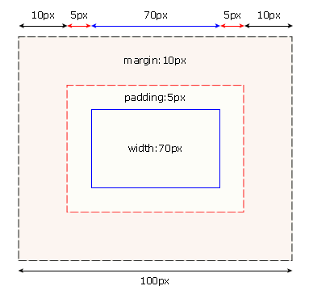
盒子模型实例
#box {
width: 70px;
margin: 10px;
padding: 5px;
}
这样整个盒子的宽度是100px
width+margin+padding
如果有border也要加上

Slide 35
边框样式
盒子模型的边框可以设置它的粗细、样式和颜色
p{ border-width:2px; border-style:solid; border-color:red;}
简写为-->p{border:2px solid red;}
border-style（边框样式）常见样式有：dashed（虚线）| dotted（点线）| solid（实线）；（也可以用500-900表示）
border-color（边框颜色）中的颜色可设置为十六进制颜色，如：color:#c00;
border-width（边框宽度）中的宽度可以设置为：2px

Slide 36
布局模型
CSS包含3种基本的布局模型，分别为：Flow、Layer 和 Float
1、流动模型（Flow）-->网页默认的布局模式
2、浮动模型 (Float) -->人为的让多个块级元素在一行显示
3、层模型（Layer） -->可以让不同的块级元素层叠显示
网页布局是制作静态页面的基础，只有把结构搭建完美，才能继续后续的样式美化和动态效果。

Slide 37
布局模型
CSS包含3种基本的布局模型，分别为：Flow、Layer 和 Float
1、流动模型（Flow）-->网页默认的布局模式（文档流）
特点：块级元素都会在父级元素从上而下排布，默认宽度是父级元素的100%；
行内元素都会在父级元素内从左到右水平平均排布；
2、浮动模型 (Float) -->人为的让多个块级元素在一行显示
3、层模型（Layer） -->可以让不同的块级元素层叠显示
网页布局是制作静态页面的基础，只有把结构搭建完美，才能继续后续的样式美化和动态效果。

Slide 38
布局模型--浮动模型
float：left / right --> css属性
通过float属性来设置块级元素的浮动属性，例如：
p{
width:200px; height:200px; border:2px red solid;float:left;
}
<p="box1"></p>
< p="box2"></p>
box1
box2
父级元素

Slide 39
布局模型--浮动模型
特点：
1、脱离文档流
2、宽度收缩至自身宽度
3、对相邻元素来说，浮动元素已经不存在，而去霸占浮动元素的位置
4、文字会围绕浮动元素排列
5、行内元素浮动后会具有块状元素的特性，如可以设置宽高
6、清除浮动：只要让最外层的父标签认为里面有一个在正常文档流里的子元素即可,并且这个子元素是在浮动的元素最下面
父级元素

Slide 40
布局模型--层模型
通过定位讲盒子从文档流中脱离出来，通过left、right、top、bottom的值来确定盒子的偏移位置。
层模型有三种形式：
1、相对定位(position: relative)
2、绝对定位(position: absolute)
3、固定定位(position: fixed)

Slide 41
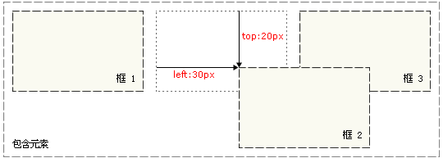
布局模型--相对定位
如果对一个元素进行相对定位，它将出现在它所在的位置上。然后，可以通过设置垂直或水平位置，让这个元素“相对于”它的起点进行移动，属于标准流。
#box {
position: relative;
left: 30px;
top: 20px;
}

Slide 42
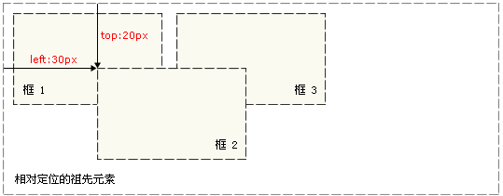
布局模型--绝对定位
绝对定位是将元素完全从文档流删除，让原本的元素完全不存在，定位后才生成一个元素，对于其最接近的一个具有定位属性的父包含块进行绝对定位
因为绝对定位的框与文档流无关，所以它们可以覆盖页面上的其它元素。可以通过设置 z-index 属性来控制这些框的堆放次序。
#box {
position: absolute;
left: 30px;
top: 20px;
}

Slide 43
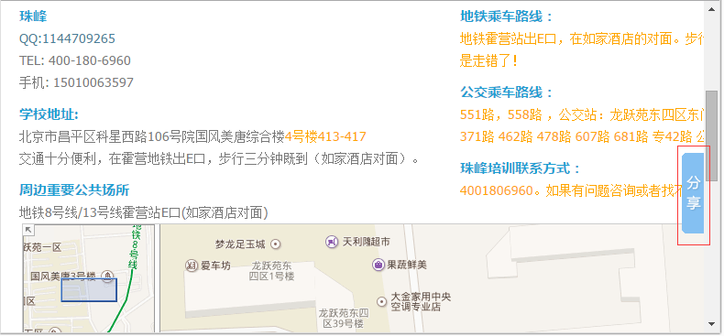
布局模型--固定定位
对象为相对移动的坐标是视图（屏幕内的网页窗口）本身，由于视图本身是固定的，它不会随浏览器窗口的滚动条滚动而变化

Slide 44
relative和absolute
参照定位的元素必须是相对定位元素的父辈元素；
参照定位的元素必须加入position:relative;
定位元素加入position:absolute，便可以使用top、bottom、left、right来进行偏移定位了。
box--父级元素 -- > position:relative
div子级元素-->position:absolute;
top/left/right/bottom

Slide 45
css--文字样式设置
字体--body{font-family:"Microsoft Yahei";}
字号--body{font-size:12px;}
颜色--body{color:#666;}
粗体--body{font-weight:bold;}
斜体--body{font-style:italic;}
下划线--body{text-decoration:underline;}
删除线--body{text-decoration:line-through;}

Slide 46
css--段落样式设置
缩进文字--p{text-indent:2em;}
行高--p{line-height:1.5em;}
中文字间距--p{letter-spacing:50px;}
字母间距--p{word-spacing:50px;}
段落对齐--p{text-align:center;}
字母大小写--p{text-transform:none;}
默认值 none 对文本不做任何改动，uppercase 和 lowercase 将文本转换为全大写和全小写字符,capitalize 只对每个单词的首字母大写。

Slide 47
css属性--background
background-color:#ccc;/*颜色填充为背景*/
background-image:url(images/pic.jpg);/*用图片作为背景*/
background-repeat:/*背景填充样式*/
body{
background-image: url(images/pic.jpg);
background-repeat: repeat-y;}
1、no-repeat 不平铺
2、repeat-x 水平平铺
3、repeat-y 垂直平铺

Slide 48
css属性--background
background-position 可使用center top left right bottom设置位置，还可以使用百分比、长度值设置
p{ background-image:url('bgimg.gif');
background-repeat:no-repeat;
background-position:top center;}
p{ background-image:url('bgimg.gif');
background-repeat:no-repeat;
background-position:50% 60%;}
p{ background-image:url('bgimg.gif');
background-repeat:no-repeat;
background-position:20px 400px;
}

Slide 49
css--链接
<a href="javascript: ;"></a>
链接的四种状态：
a:link - 普通的、未被访问的链接
a:visited - 用户已访问的链接
a:hover - 鼠标指针位于链接的上方
a:active - 链接被点击的时刻
a:link {color:#FF0000;}

Slide 50


